Slide 1
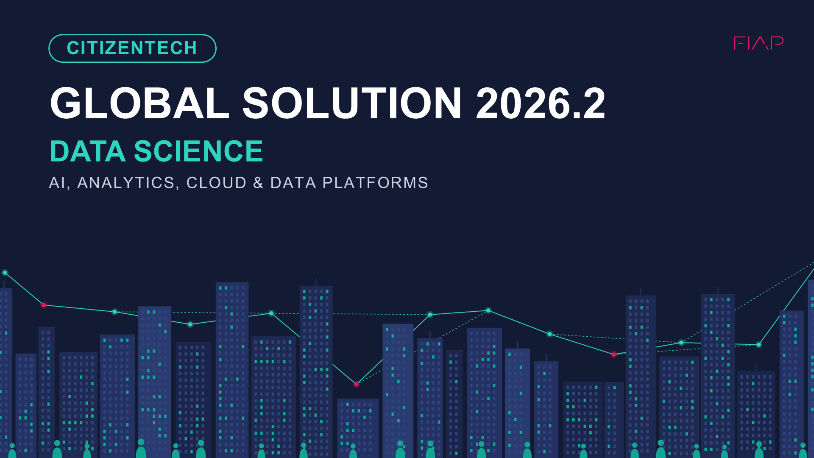
MERENDA DA ROÇA · EQUIPE RAIZ DIGITAL · TURMA 2TSCPW

Slide 2
GLOBAL SOLUTION 2026.2 · CITIZENTECH
MERENDA
DA ROÇA
DO PEQUENO PRODUTOR DIRETO PARA O PRATO DA ESCOLA.
Campo
Escola
Cidade
Data Science, AI, Analytics, Cloud & Data Platforms · Turma 2TSCPW
Notes:
Abertura: 'E se o dinheiro da merenda escolar virasse renda para quem planta perto da escola?'

Slide 3
NOME DO PROJETO E INTEGRANTES
Identificação da equipe
EQUIPE RAIZ DIGITAL · INTEGRANTES (ORDEM ALFABÉTICA)
Elton Vinicios Almeida de Oliveira
Aluno responsável
RM 562187
Emerson dos Santos Silva
MERENDA DA ROÇA
RM 562033
do campo para a escola
Kelvin Douglas Ribeiro Rabelo
Turma 2TSCPW
RM 561538
Notes:
Integrantes em ordem alfabética; aluno responsável: Elton Vinicios Almeida de Oliveira.

Slide 4
A VERBA EXISTE. O PRODUTOR FICA DE FORA
Contextualização e recorte do problema
R$ 5,5 bi
45%
3,9 mi
por ano no PNAE para a alimentação de ~40 milhões de estudantes
mínimo obrigatório de compra da agricultura familiar a partir de 2026 (era 30%)
estabelecimentos da agricultura familiar: 77% do total do país
Recorte: municípios do Nordeste, região onde o descumprimento da meta é maior. Muitos produtores não sabem das chamadas públicas, não conseguem lidar com a documentação nem entregar o volume pedido sozinhos.
Fontes: FNDE (PNAE, 2025); Lei 11.947/2009 e Lei 15.226/2025; IBGE, Censo Agropecuário 2017; gráfico: cálculo do grupo sobre FNDE/SigPC 2022 (dados preliminares), prefeituras com dados válidos.
Notes:
Em 2022, 40% das prefeituras do Nordeste não chegaram nem aos 30%. Com a nova meta de 45% em 2026, 70% ficariam abaixo.

Slide 5


QUEM VIVE O PROBLEMA
Persona afetada
SEU ANTÔNIO, 58
CARLA, 34
Agricultor familiar no Sertão de Pernambuco
Nutricionista de uma prefeitura do interior
Planta feijão, macaxeira e hortaliças em 4 hectares
Usa WhatsApp só por áudio; leitura limitada
Nunca soube de uma chamada pública da prefeitura
Sozinho, não tem volume nem frete para entregar
Precisa cumprir 45% de compra da agricultura familiar
Não sabe o que é colhido na região e quando
Chamadas públicas ficam vazias ou desertas
Risco de o município ter as contas questionadas
Personas construídas a partir de estudos sobre a execução do PNAE no Nordeste; validar com entrevistas reais (produtor e nutricionista).

Slide 6


UMA CONEXÃO, TRÊS GANHADORES
Público beneficiado e ecossistema
PÚBLICO BENEFICIADO
ECOSSISTEMA
Agricultores familiares
FNDE
repasse e dados
Cooperativas
agregam oferta
renda estável e venda garantida perto de casa
Estudantes da rede pública
MERENDA
DA ROÇA
comida fresca, regional e da época no prato
Conab
preços
Escolas
recebem
Prefeituras e nutricionistas
cumprir a meta de 45% com segurança
ATER / Emater
cadastro no campo
Conselho (CAE)
fiscaliza

Slide 7



UMA PONTE ENTRE A ROÇA E A ESCOLA
Proposta de solução
ROÇA POR VOZ
PAINEL DA PREFEITURA
ROTA COLETIVA
Assistente por áudio no WhatsApp e ligação (URA) para quem não lê bem: avisa chamadas públicas próximas, ajuda com a CAF e registra a oferta da colheita falando.
Mostra quanto falta para a meta de 45%, o calendário de safra da região e sugere um cardápio com o que vai ser colhido.
Agrupa pequenos produtores para somar volume e calcula uma rota de coleta compartilhada, barateando o frete.
Acessibilidade: funciona por voz, em celular simples, sem app e sem internet boa; dados guardados offline e enviados quando há sinal; técnicos da ATER cadastram quem não tem celular.

Slide 8
COMO FUNCIONA, PASSO A PASSO
Funcionalidades e dados entregues
01
02
03
04
05
Prefeitura publica a chamada
Produtor recebe um áudio
Responde falando
Oferta é somada
Painel e rota
o sistema lê o edital e lista os alimentos pedidos
"Seu Antônio, a escola quer 300 kg de macaxeira"
voz vira texto (IA) e entra como oferta
o sistema junta vizinhos para fechar o volume
prefeitura acompanha a meta; coleta é agendada
Dados usados: FNDE (compras da agricultura familiar e repasses), IBGE Censo Agro, INEP Censo Escolar, preços Conab, CAF/MDA e as ofertas registradas por voz.
Entregue ao usuário: produtor ouve oportunidades e preço de referência; prefeitura vê % da meta, oferta disponível e sugestão de cardápio.

Slide 9
O QUE A PLATAFORMA PRECISA FAZER
Requisitos e escopo
REQUISITOS FUNCIONAIS
REQUISITOS NÃO FUNCIONAIS
ESCOPO
RF01 Receber a oferta do produtor por áudio (WhatsApp) ou ligação e transcrever
RF02 Avisar o produtor sobre chamadas públicas perto dele
RF03 Juntar ofertas de vizinhos para fechar o volume pedido (match)
RF04 Mostrar à prefeitura o % da meta e a oferta da região
RF05 Sugerir o cardápio pela safra prevista
RF06 Agendar a coleta e calcular a rota compartilhada
RNF01 Funcionar em celular simples: voz, SMS e ligação
RNF02 LGPD: consentimento por áudio e CPF pseudonimizado
RNF03 Responder ao produtor em menos de 1 minuto
RNF04 Disponível 99,5% do tempo, com fila offline
RNF05 Toda transcrição é lida de volta para confirmar
MVP · piloto de 6 meses
10 municípios do Piauí, o estado mais crítico. RF01 a RF04.
Depois do piloto
RF05 e RF06; expansão por consórcios de municípios; integração com a prestação de contas do FNDE.
Fora do escopo
Pagamento ao produtor e crédito rural.

Slide 10
O QUE MUDA, E COMO VAMOS MEDIR
Benefícios, impactos e indicadores
BENEFÍCIOS ESPERADOS
INDICADORES DE IMPACTO
Renda no campo
Indicador | Meta piloto (1 ano)
% da verba do PNAE comprada da agric. familiar | ≥ 45% nos municípios do piloto
Produtores com 1ª venda ao PNAE | +300 famílias
Tempo do edital ao contrato | −30%
Chamadas públicas desertas | −50%
Custo de frete por kg entregue | −20%
dinheiro público vira renda para famílias perto da escola
Comida de verdade
mais alimentos frescos e regionais no prato do aluno
Prefeitura em dia
meta legal cumprida, com prestação de contas rastreável
Menos perda e frete
rotas coletivas reduzem custo e desperdício
Metas do piloto são hipóteses do grupo a validar; escala prevista: 10 municípios do Nordeste no piloto, depois expansão por consórcios intermunicipais.

Slide 11
UMA IDEIA LOCAL, UM IMPACTO GLOBAL
ODS atendidos pela solução
2
4
10
FOME ZERO E AGRICULTURA SUSTENTÁVEL
EDUCAÇÃO DE QUALIDADE
REDUÇÃO DAS DESIGUALDADES
Meta 2.3: aumenta a renda e o acesso a mercados dos pequenos produtores; leva alimento fresco a quem mais precisa.
Alimentação adequada melhora a permanência e o aprendizado; a merenda é muitas vezes a principal refeição do aluno.
Meta 10.2: inclui produtores rurais com pouca leitura e pouca internet em um mercado público de R$ bilhões.

Slide 12
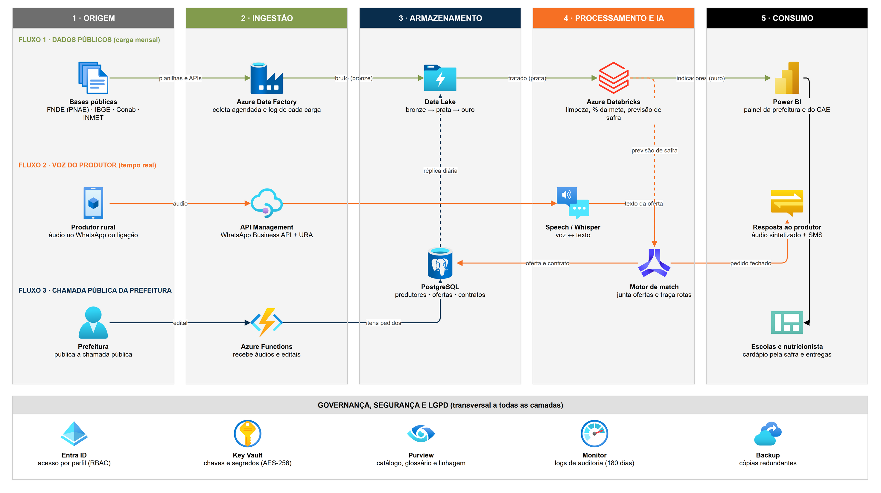
DO DADO PÚBLICO AO ÁUDIO NO CELULAR
Arquitetura e tecnologias
FLUXO 1 · DADOS PÚBLICOS
Todo mês, FNDE, IBGE, Conab e INMET entram no Data Lake e viram o painel da prefeitura.
FLUXO 2 · VOZ DO PRODUTOR
O áudio vira texto, o motor junta vizinhos e a resposta volta em áudio ou SMS.
FLUXO 3 · CHAMADA PÚBLICA
O edital da prefeitura vira a lista de itens pedidos no PostgreSQL.
GOVERNANÇA
Entra ID, Key Vault, Purview e Monitor cobrem acesso, criptografia, linhagem e auditoria.

Slide 13
O PAPEL DE CADA TECNOLOGIA
Arquitetura e tecnologias
Tecnologia | Camada | O que faz na Merenda da Roça
Azure Data Factory | Ingestão | Baixa todo mês as bases do FNDE, IBGE, Conab e INMET e registra cada carga
WhatsApp Business API + URA | Ingestão | Recebe áudios e ligações do produtor e devolve as respostas
Azure Data Lake | Armazenamento | Guarda o dado bruto (bronze), o tratado (prata) e o pronto para análise (ouro)
PostgreSQL | Armazenamento | Cadastro de produtores, ofertas e contratos, com chaves e regras de integridade
Azure Databricks (Python/Spark) | Processamento | Limpa e cruza as bases e calcula o % da meta de cada prefeitura
Whisper (IA de voz) | IA | Transforma o áudio do produtor em texto: "tenho 120 kg de macaxeira"
Modelo de previsão de safra | IA | Estima o que cada região vai colher em cada mês (histórico + clima)
Motor de match e rotas (OR-Tools) | IA | Junta ofertas de vizinhos para fechar o volume e calcula a rota de coleta
Power BI | Consumo | Painel da prefeitura: % da meta, oferta da região e cardápio pela safra
Voz sintetizada + SMS | Consumo | Responde ao produtor em áudio simples; o SMS confirma quando falta internet

Slide 14
O QUE CADA UM VÊ (E OUVE)
Protótipo da solução
PAINEL DA PREFEITURA · Município exemplo (PE) · dados ilustrativos
Merenda da Roça
Meta 2026
Comprado até agora
Produtores ativos
▶ ━━━━━ 0:18 "Bom dia, seu Antônio! A escola municipal quer 300 kg de macaxeira em março."
45%
31%
84
▶ ━━━ 0:07 "Tenho 120 kg."
Progresso até a meta de 45%
Juntamos você com 2 vizinhos e fechamos 300 kg. Coleta: 12/03. Aperte 1 para confirmar.
Calendário de safra x cardápio sugerido
JAN
FEV
MAR
ABR
MAI
JUN
Macaxeira
Feijão verde
Acerola
Produtor: conversa só por áudio.
Prefeitura: meta, oferta da região e cardápio pela safra. Números do protótipo são ilustrativos.

Slide 15
DO AVISO À COLETA, EM 4 TELAS
Protótipo da solução · Fluxo completo
Merenda da Roça
Merenda da Roça
Merenda da Roça
Mensagens
▶ ━━━━ 0:15 "Seu Antônio, a prefeitura de Picos vai comprar macaxeira em março. Você tem?"
▶ ━━━ 0:07 "Tenho uns 120 quilo."
Você entrou num grupo com 2 vizinhos: 300 kg no total.
SMS · MERENDA DA ROÇA
Coleta confirmada 12/03 7h. Resp. 1 p/ OK
Entendi: 120 kg de macaxeira em março. Aperte 1 para confirmar.
Coleta: 12/03, 7h, na associação.
Valor previsto: R$ 456.
1 · Tenho
2 · Não tenho
1
1 · AVISO
2 · OFERTA POR VOZ
3 · GRUPO FORMADO
4 · SEM INTERNET
Chamada pública vira áudio para quem planta perto.
IA transcreve e lê de volta para confirmar.
O match fecha o volume que ele sozinho não teria.
Celular simples: SMS e ligação (URA).
Notes:
Telas de baixa fidelidade; valores ilustrativos. O painel da prefeitura está no slide anterior e a versão interativa do dashboard em https://kelvindouglasr.github.io/merenda-da-roca/

Slide 16



CONFIANÇA ANTES DE TECNOLOGIA
Uso responsável dos dados
Privacidade (LGPD)
Segurança
Vieses e inclusão
Base legal de execução de política pública (art. 7º, III); consentimento claro, por áudio, para o WhatsApp. Coletamos só o necessário: nome, CAF, município, produtos.
CPF pseudonimizado no Data Lake, acesso por perfil (RBAC), criptografia em trânsito e em repouso, trilha de auditoria de cada compra.
Quem não tem celular entra pelo técnico da ATER. A divisão de pedidos prioriza assentados, indígenas e quilombolas, como manda a lei, e não só quem produz mais.

Slide 17
O QUE CADA DISCIPLINA TROUXE AO PROJETO
Aprendizados do ano aplicados
Data Protection & Ingestion Solutions
Data Warehousing & Advanced Data Integration
Ingestão com Data Factory e Functions; LGPD, criptografia e pseudonimização do CPF
Data Lake bronze/prata/ouro; integração FNDE + IBGE pelo código do município
Artificial Intelligence & Deep Learning
Machine Learning & AI for Data Science
Reconhecimento de fala (Whisper) e voz sintetizada para o produtor
Previsão de safra e match entre oferta e demanda; otimização de rotas
Cloud Solutions & Scalable Infrastructure
BI, Analytics & Data Visualization
Arquitetura Azure gerenciada, que escala por consórcio de municípios
Dashboard com dados reais do FNDE, filtros e insights
Data Ethics & Governance
Glossário, dicionário de dados, RBAC e análise de vieses

Slide 18
DADOS REAIS E PÚBLICOS
Data Visualization · Fontes e tratamento
Fonte | Período | Principais variáveis | Por que usar | Link
FNDE: Aquisições da agricultura familiar no PNAE (SigPC) | 2011–2022 | UF, código IBGE, entidade executora, valor transferido, valor comprado da AF, % | Única base oficial que mede a meta de 30%/45% por município | gov.br/fnde › PNAE › Consultas › Dados da Agricultura Familiar
IBGE: Censo 2022, população residente (SIDRA 4709) | 2022 | Código IBGE, município, população | Classificar o porte e mostrar quem é mais afetado | apisidra.ibge.gov.br/values/t/4709
IBGE: Censo Agropecuário 2017 | 2017 | Estabelecimentos da agricultura familiar | Contexto: mostra que a oferta existe | sidra.ibge.gov.br (Censo Agro 2017)
Tratamento realizado: 12 planilhas anuais do FNDE em formatos diferentes unidas em uma base (65.071 linhas); cabeçalhos padronizados em snake_case; % de 2018–2019 convertido de 0–100 para 0–1; código IBGE de 2011–2012 recuperado pelo nome do município; % AF recalculado (comprado ÷ transferido); registros sem repasse ou com compra maior que o repasse marcados como inconsistentes e excluídos; porte do município pela população 2022; faixas da meta (0%, <30%, 30–45%, ≥45%).
Arquivo anexo à entrega: GS_2TSCPW_DataViz_MerendaDaRoca_RaizDigital.csv (65.071 linhas). Versão .xlsx com resumos e dicionário no repositório do projeto.

Slide 19
ONDE A MERENDA NÃO CHEGA AO CAMPO
Data Visualization · Protótipo do dashboard com dados reais
Ano: 2022 ▾
Região: Nordeste ▾
UF ▾
Porte ▾
36,1%
da verba das prefeituras foi para a AF
69,5%
das prefeituras abaixo de 45%
R$ 109 mi
faltariam para todas chegarem a 45%
Versão interativa (filtros por ano, região, UF, porte e meta): https://kelvindouglasr.github.io/merenda-da-roca/
Notes:
Dados: FNDE/SigPC (preliminares) + IBGE Censo 2022. Cartões, ranking e porte: prefeituras do Nordeste em 2022 com dados válidos (1.670). Linha: todas as entidades executoras com dados válidos. Metrópoles (4 municípios) omitidas do gráfico de porte por amostra pequena. Versão interativa: https://kelvindouglasr.github.io/merenda-da-roca/

Slide 20
O QUE CADA GRÁFICO RESPONDE
Data Visualization · Design da visualização
Gráfico | Informação | Variáveis | Tipo e justificativa
Cartões | Tamanho do problema | perc_af agregado; % de prefeituras abaixo da meta; R$ que faltam (0,45 × repasse − comprado) | Número grande: leitura imediata, para gestor e banca
Linha | Como evoluiu | ano; perc_af da seleção × Brasil; linhas das metas de 30% e 45% | Evolução temporal: mostra a tendência e a queda na pandemia (2020–21)
Barras horizontais | Onde é mais crítico | uf; % de prefeituras abaixo da meta | Ranking ordenado: compara estados de uma vez
Colunas | Quem é mais afetado | porte_municipio (Censo 2022); % abaixo da meta | Comparação entre faixas ordenadas de porte
Rosca | Distribuição pelas faixas | faixa_meta: 0%, < 30%, 30–45%, ≥ 45% | Partes de um todo, com só 4 categorias
Tabela com busca | Situação de cada prefeitura | municipio, uf, porte, repasse, comprado, perc_af | Detalhe: o gestor encontra o próprio município
Filtros previstos: ano (2011–2022), região, UF, porte do município e meta usada (30% ou 45%). Todos funcionam na versão interativa: https://kelvindouglasr.github.io/merenda-da-roca/

Slide 21
O QUE OS DADOS JÁ MOSTRAM
Data Visualization · Insights
70%
das prefeituras do Nordeste (1.160 de 1.670) ficariam abaixo da nova meta de 45% com o desempenho de 2022, e 40% não chegaram nem aos 30%. Faltariam R$ 109 milhões por ano indo para o campo.
43% × 20%
Cidades de até 20 mil habitantes descumprem os 30% duas vezes mais que as de 100 a 900 mil: têm menos equipe para montar chamadas públicas. O Painel da Prefeitura automatiza essa parte.
PI 87%
No Piauí, 87% das prefeituras estão abaixo de 45% e só 21,5% da verba vai para a agricultura familiar: o pior do Nordeste e o ponto de partida do piloto.
Fonte: cálculo do grupo sobre FNDE/SigPC 2022 (dados preliminares) e IBGE Censo 2022; prefeituras do Nordeste com dados válidos. Base anexa: GS_2TSCPW_DataViz_MerendaDaRoca_RaizDigital.csv.

Slide 22
OLHE AO REDOR.
A PRÓXIMA REFEIÇÃO DA ESCOLA PODE ESTAR PLANTADA DO LADO DELA.
LINK DO VÍDEO PITCH
https://youtu.be/ (inserir link público do YouTube)
DASHBOARD INTERATIVO
https://kelvindouglasr.github.io/merenda-da-roca/
Equipe Raiz Digital · Turma 2TSCPW · Global Solution 2026.2 · CitizenTech

